Slide 1
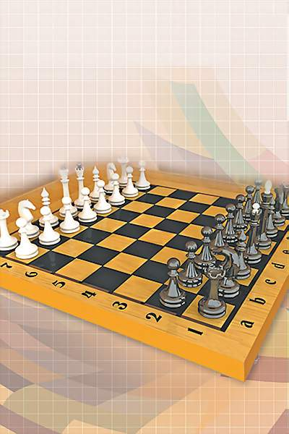
РАЦИОНАЛЬНЫЕ ЧИСЛА
РАЦИОНАЛЬНЫЕ ЧИСЛА.

Slide 4
Периметр равен сумме длин сторон
P = a+b+c

Slide 5
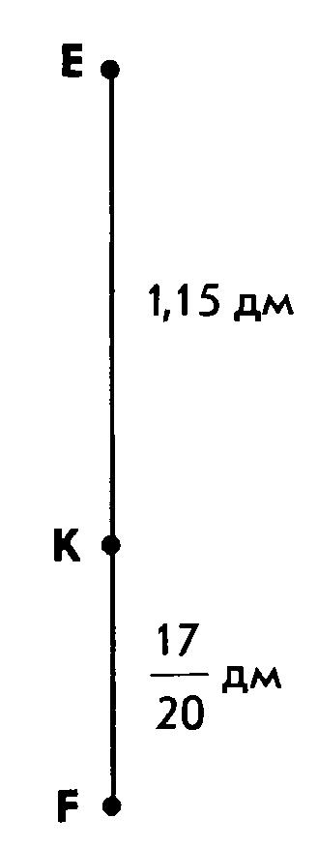

Slide 6
Формулы пути:

Slide 7
Формулы пути:
S=Ʋ·t

Slide 11
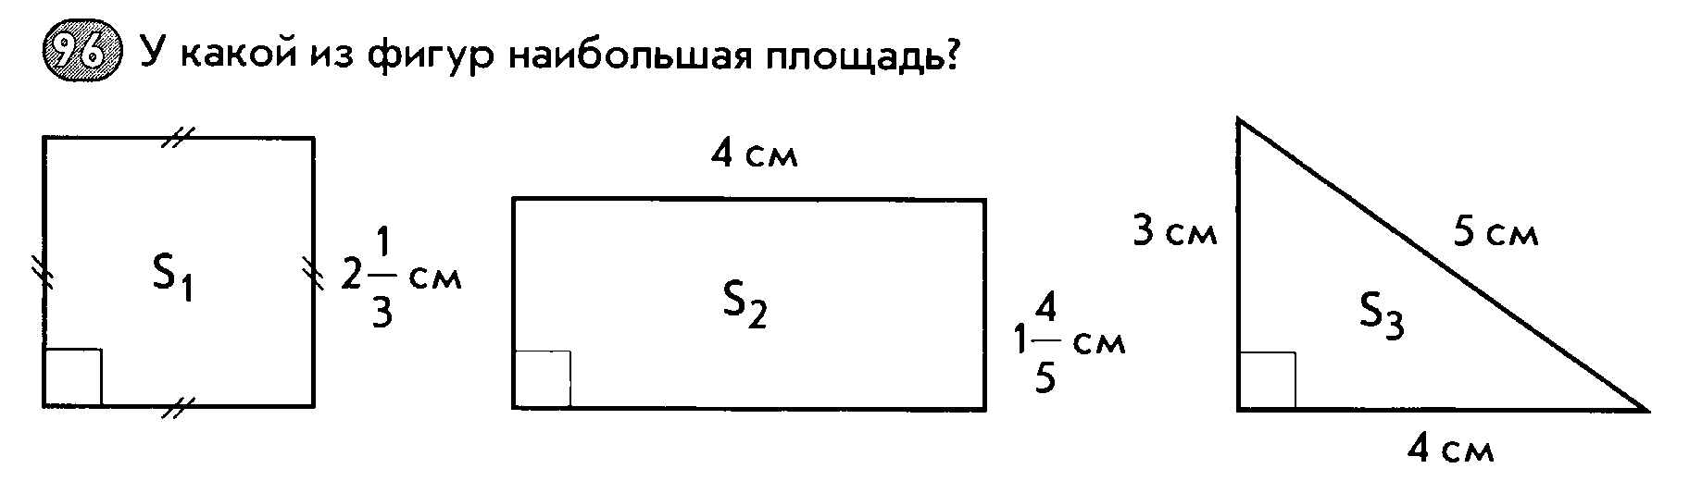

Slide 12
S₁= a²

Slide 13
S₁= a²
S₂= a·b

Slide 14
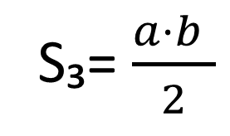
S₁= a²
S₂= a·b
S₃= $\frac{a·b }{2}$

